Slide 1
自然语言处理与主流LLM架构
陈子陶
计31
2025年7月24日

Slide 2
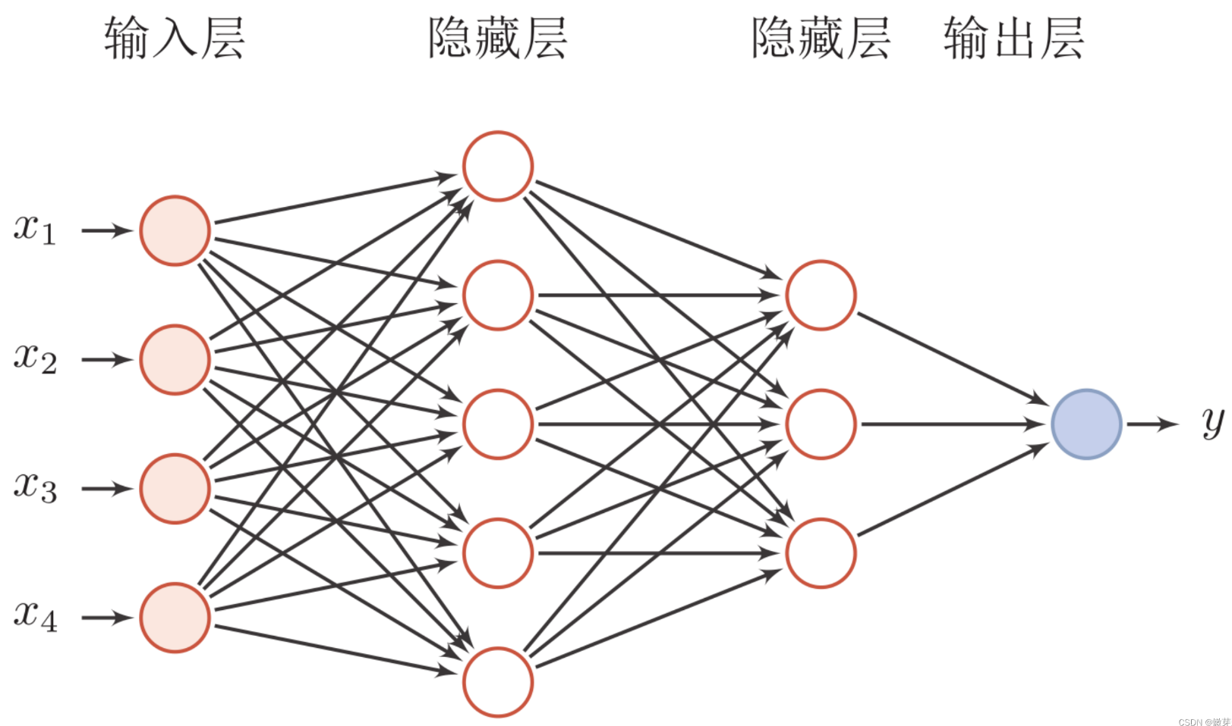
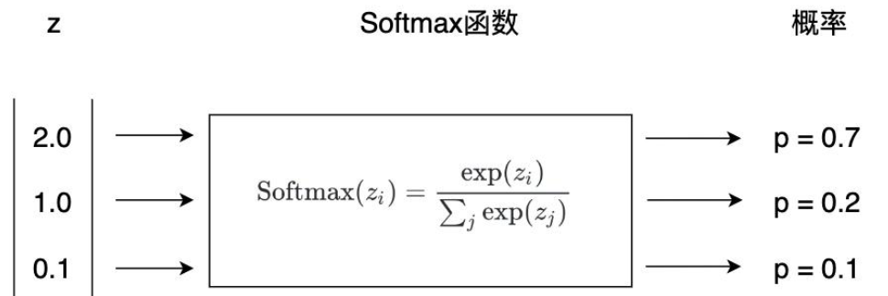
前置知识
Softmax
全连接层

Slide 3
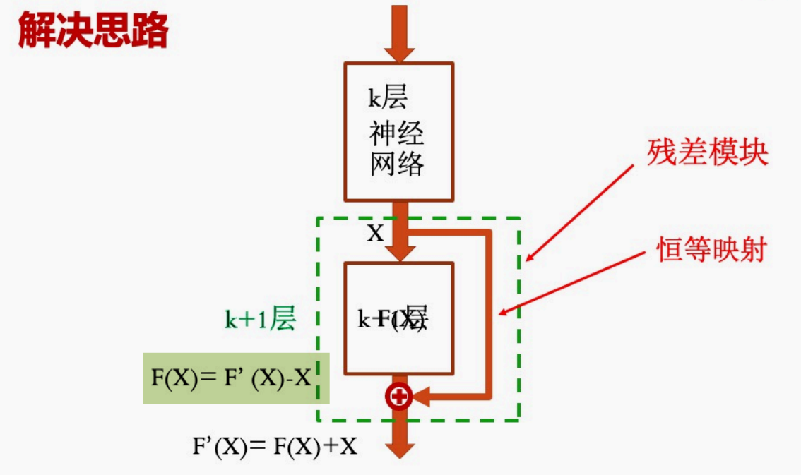
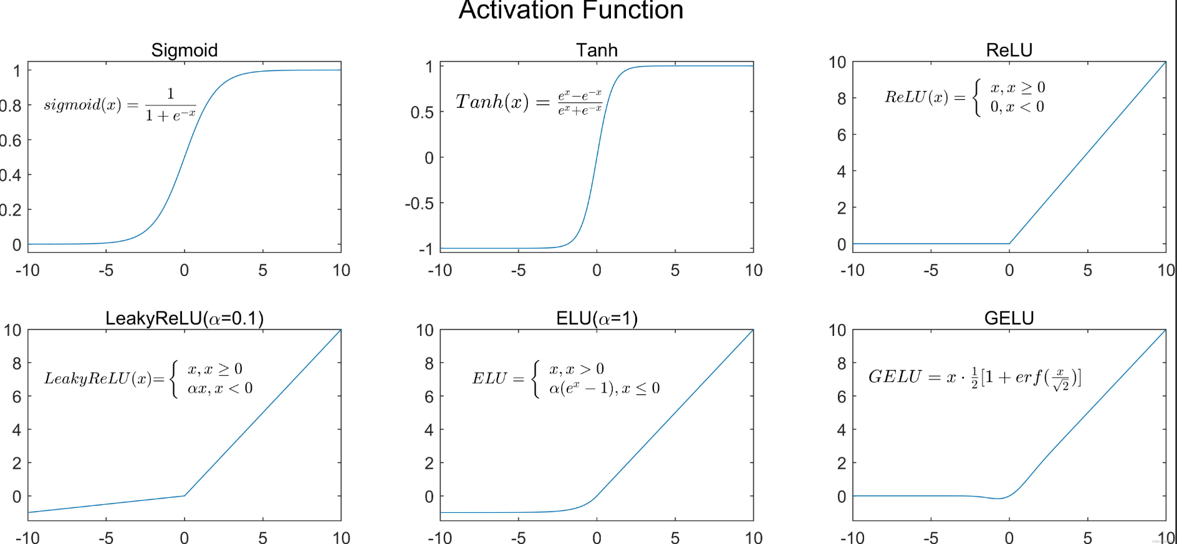
前置知识
激活函数
残差连接

Slide 4
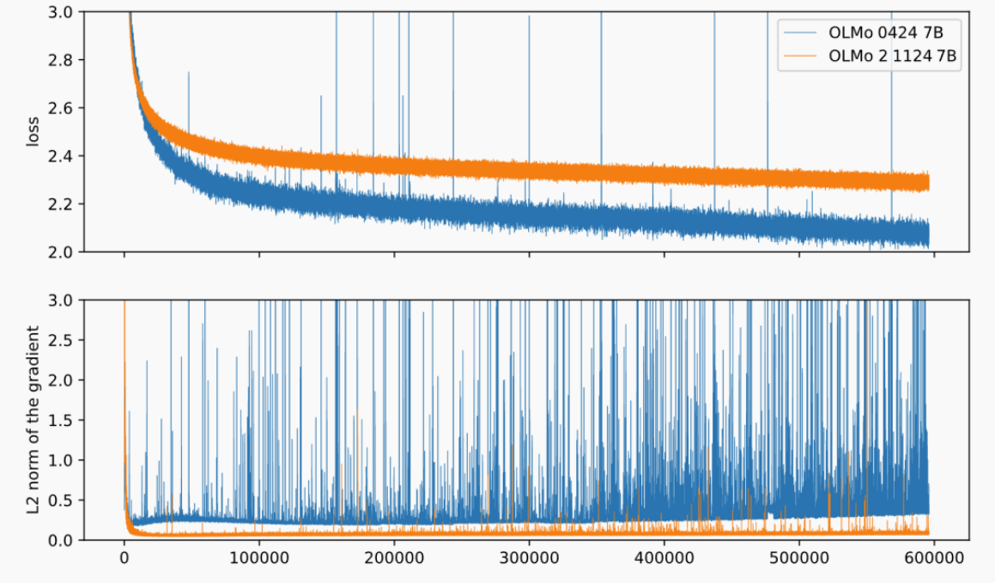
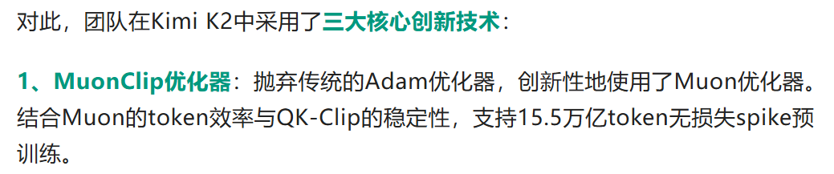
前置知识
训练稳定性

Slide 5
目录
Transformer与Attention
Decoder-only Transformer
现代大模型的架构改进
MoE

Slide 6

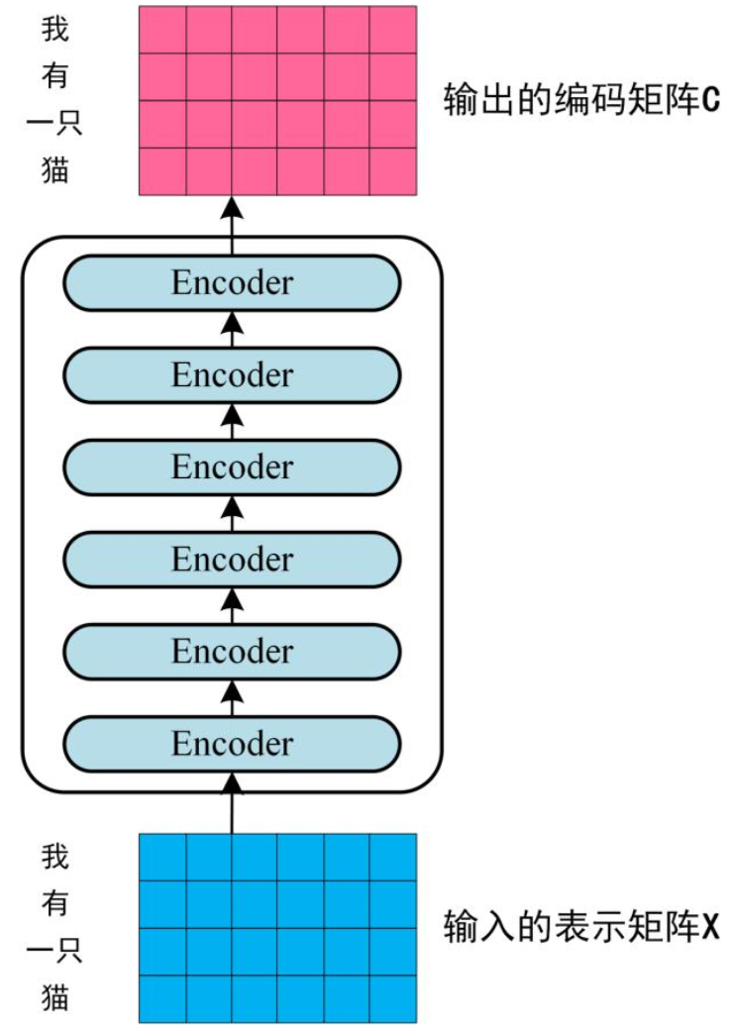
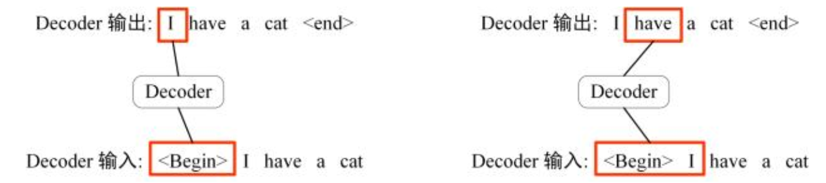
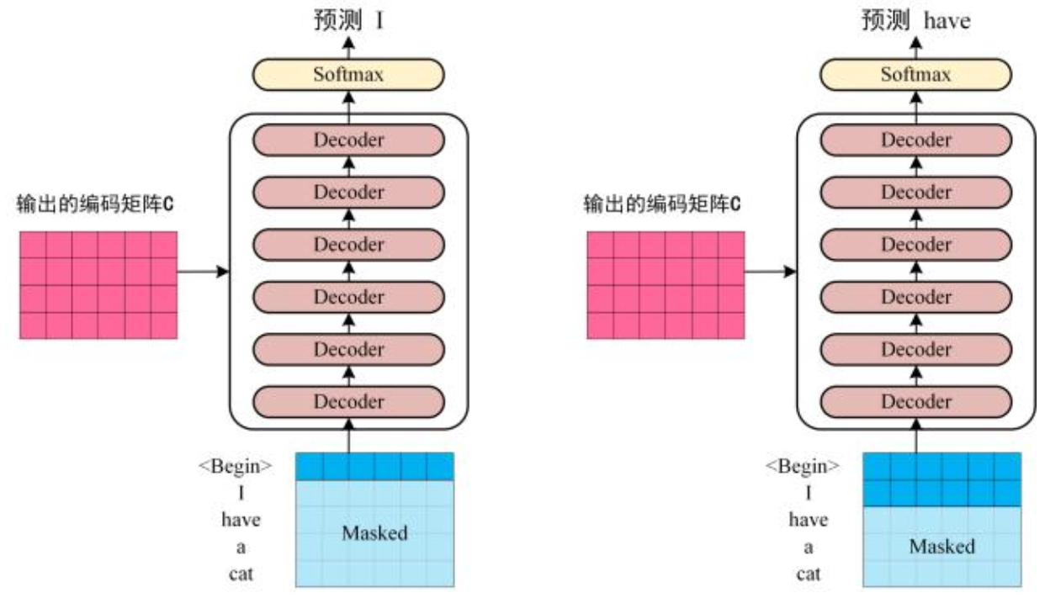
Transformer与Attention
基础的Transformer架构
流程示例（句子翻译）

Slide 7
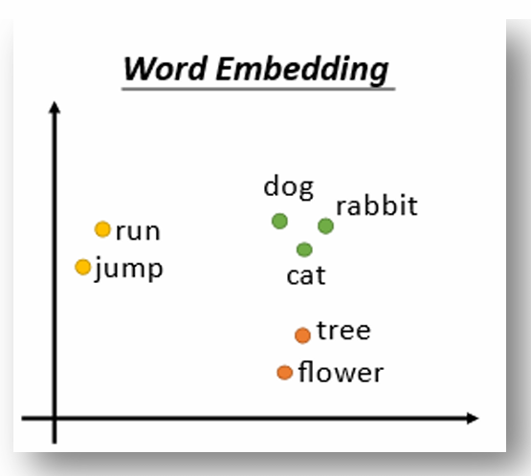
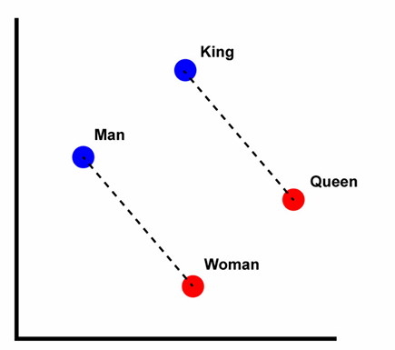
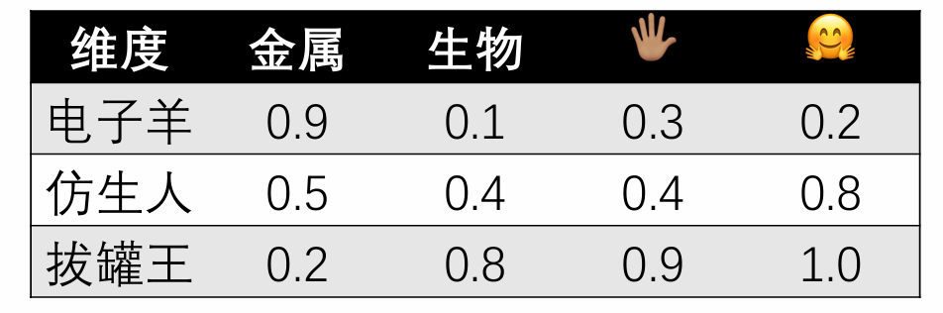
Transformer与Attention
基础的Transformer架构
Word Embedding
怎么表示一个词语？
ID？ （人类→1）（清华→2）（大学→3）
one-hot？ （ 人类→[1,0,0] ）（清华→[0,1,0]）（大学→[0,0,1]）
embedding（人类→[0.1,0.2,0.3] （d维稠密向量））
当然，这只是单独的词表示，没有任何的上下文信息

Slide 8
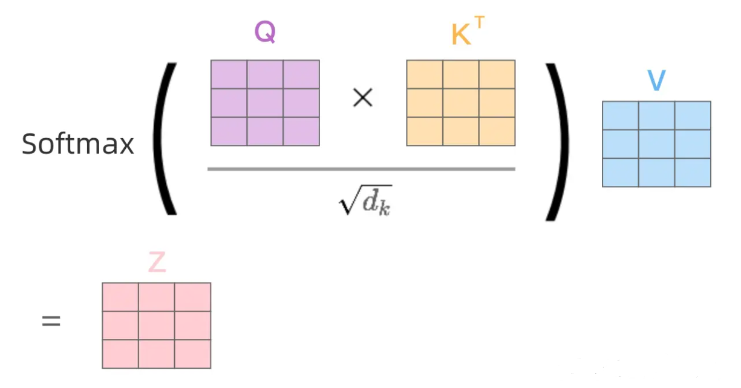
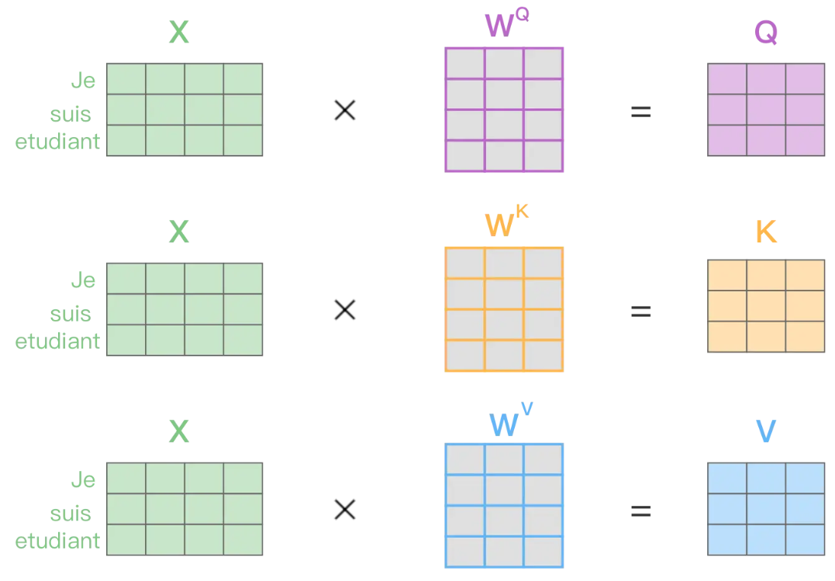
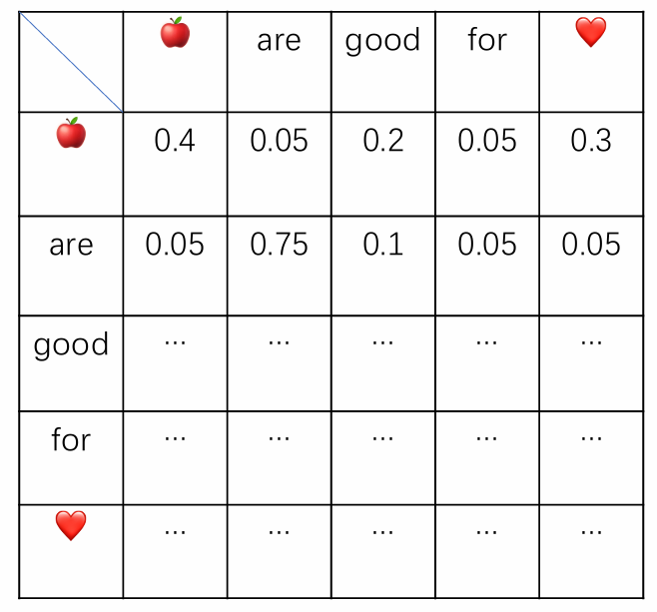
Transformer与Attention
基础的Transformer架构
Self-Attention
建模词语在上下文中的语义

Slide 9
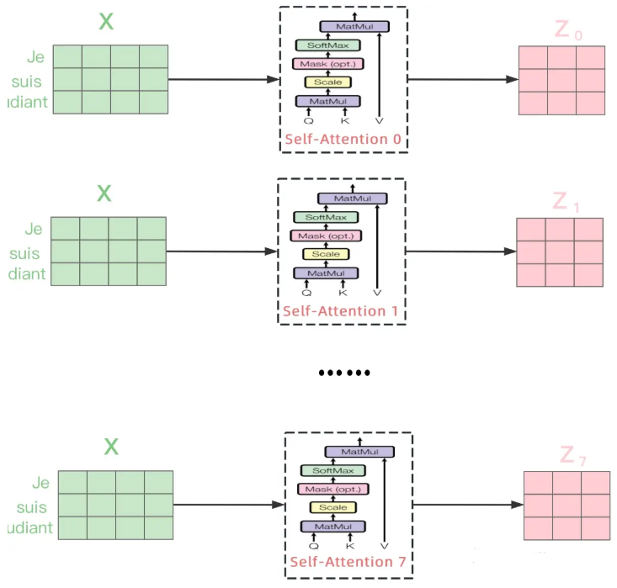
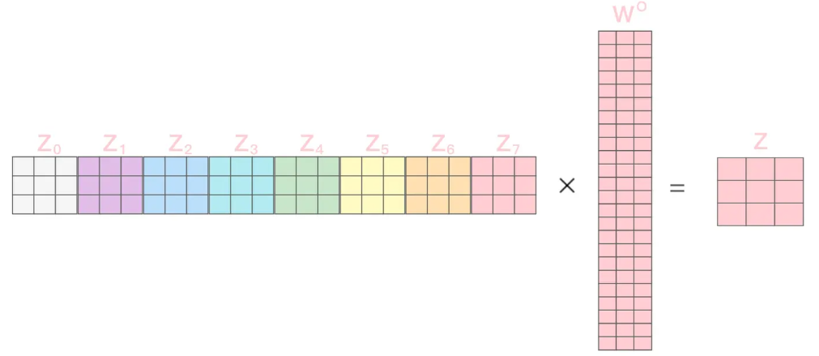
Transformer与Attention
基础的Transformer架构
Multi-Head Attention
将模型分为多个头，形成多个子空间，让模型去关注不同方面的信息

Slide 10
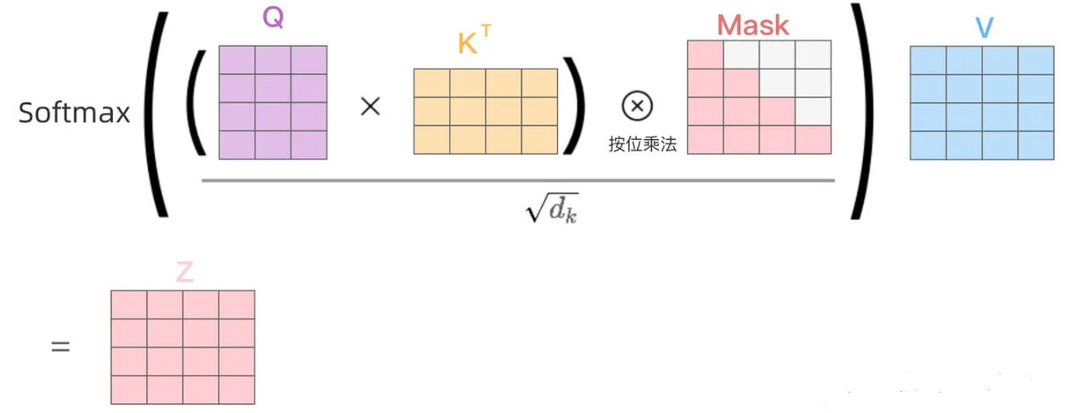
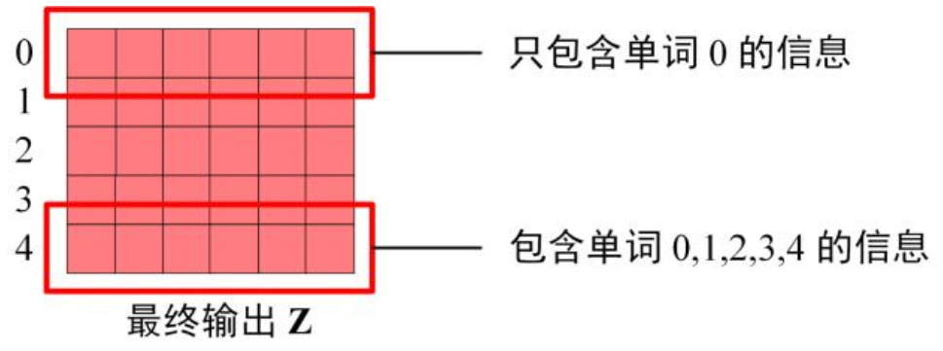
Transformer与Attention
基础的Transformer架构
Masked Multi-Head Attention
要求输出的时候，某个词语只能注意到它前面已经生成的词语

Slide 11
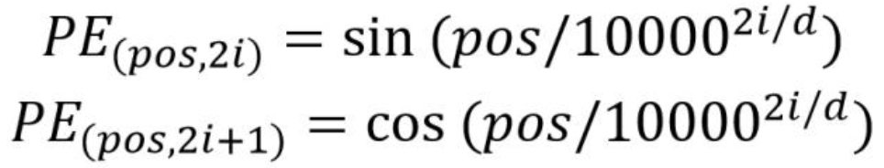
Transformer与Attention
基础的Transformer架构
Position Encoding
Attention机制并没有考虑向量在sequence中的位置
找一个Position Encoding函数 f，它输入一个词语的位置pos，和word embedding，输出加入位置编码后的embedding
f (pos，embedding) = 一个word_embedding_dim维的向量
正余弦位置编码
d为word embedding的维数
此时 f（pos，embedding）= PE + 初始embedding

Slide 12
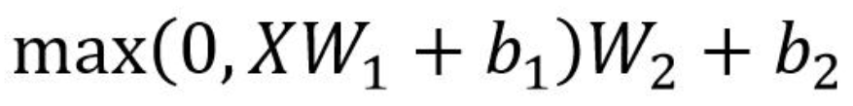
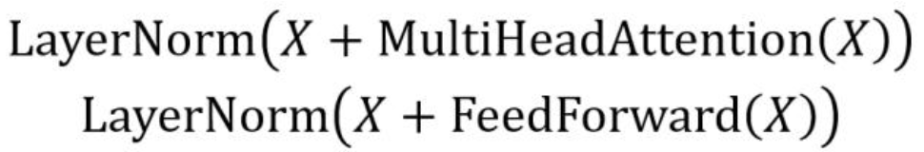
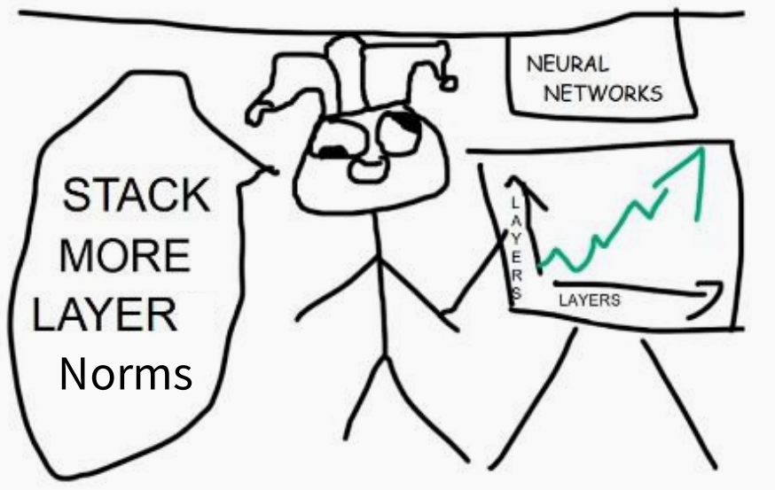
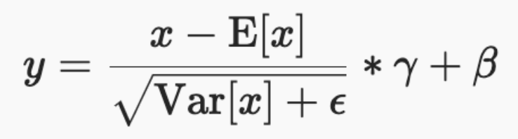
Transformer与Attention
基础的Transformer架构
前馈层
一个两层的全连接层，第一层 relu 激活，即：
Add & Norm
Add即残差连接，缓解梯度消失
LayerNorm 通过归一化每一层中每个样本的特征值，使得激活值在整个网络中保持相对稳定的分布，能够稳定训练

Slide 13
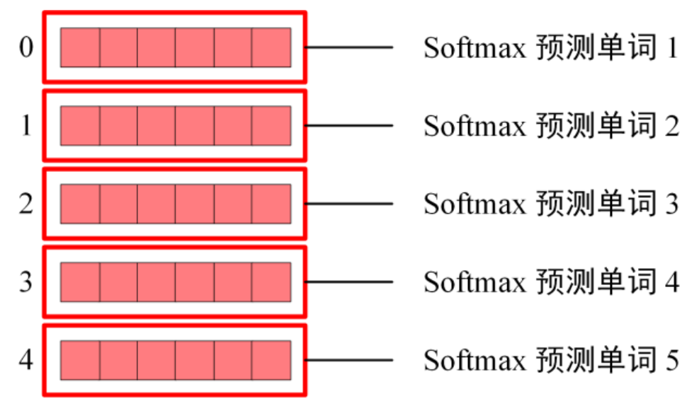
Transformer与Attention
基础的Transformer架构
最终的softmax

Slide 14
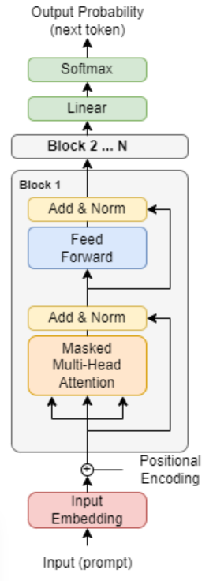
Decoder-only Transformer
Decoder-only Transformer架构
为什么没有encoder也能work？
Decoder也有Self Attention，能够理解token之间的关系
Encoder-Decoder架构是为能够明显分为“输入” “输出” 两部分的任务构建的，比如机器翻译，输入和输出是两种完全不同的语言，需要一个Encoder进行充分理解
Next token prediction这种纯生成任务没有明显的输入输出边界，使用Encoder有点多余

Slide 15
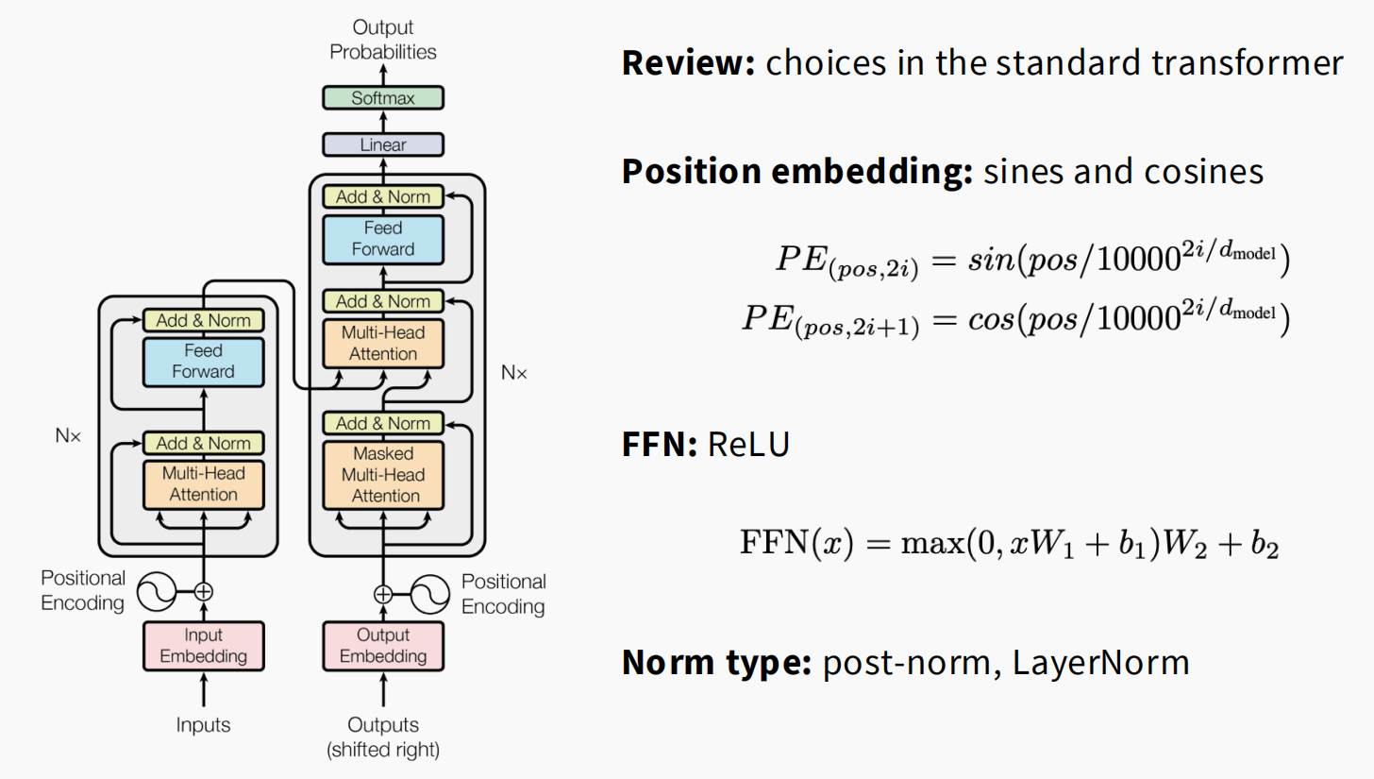
现代大模型的架构改进
回忆一下传统Transformer的选择

Slide 16
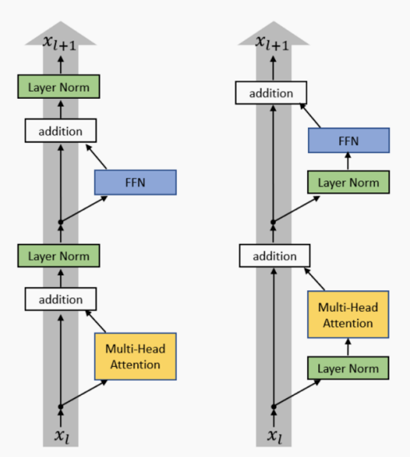
现代大模型的架构改进
Post Norm vs Pre Norm
LayerNorm ( X+ MHA(X) )
LayerNorm ( X + FF(X) )
X+ MHA( LayerNorm (X) )
X + FF( LayerNorm (X) )
几乎所有的现代语言模型（除了BERT）用的都是Pre Norm

Slide 17
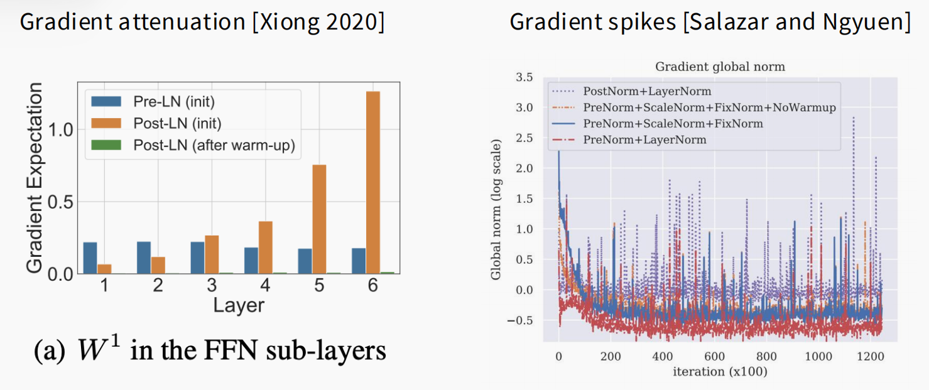
现代大模型的架构改进
Post Norm vs Pre Norm

Slide 18
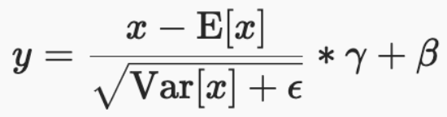
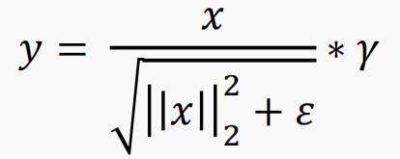
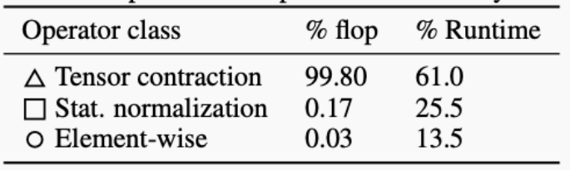
现代大模型的架构改进
RMSNorm vs LayerNorm
Layer Norm （GPT3/2/1, OPT, GPT-J, BLOOM）
RMSNorm （ LLaMA, PaLM, Chinchilla, T5）
gains？
类似地，现代多数大模型的前馈层都没有bias项了，即：Wx+b → Wx

Slide 19
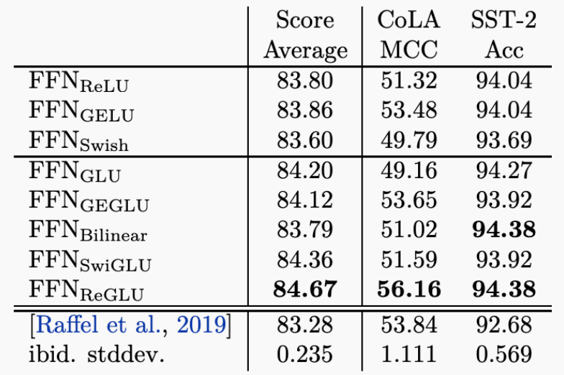
现代大模型的架构改进
激活函数选择
ReLU, GeLU, Swish, ELU, GLU, GeGLU, ReGLU, SeLU, SwiGLU, LiGLU……
什么是*GLU?
以ReGLU为例，传统ReLU：
FF (x) = ( max( 0, x*𝑊1) ) *𝑊2
ReGLU：在激活之后加入“门”机制
FF (x) = ( max (0, x*𝑊1) ⊗(x𝑉) ) *𝑊2
同理：SwiGLU就是Swish之后加入“门”机制
FF (x) = ( Swish(x*𝑊1) ⊗(x𝑉) ) *𝑊2
Swish(x) = x * sigmoid(x)
LLaMa 1/2/3, PaLM, Mistral, OlMo, 大多数 2023 年后发布的模型都使用SwiGLU
由于V带有参数，所以采用*GLU激活的模型一般会把hidden_dim降到原来的2/3

Slide 20
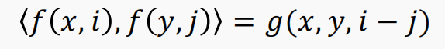
现代大模型的架构改进
位置编码选择
正余弦、绝对位置编码、相对位置编码、旋转位置编码（RoPE）
Motivation：我们希望位置编码函数 f 有这样的良好性质：对于词语 ( x, i )与 ( y, j )：
因为内积是旋转不变的，所以考虑直接旋转q、k向量
大
华
大
华
清
2θ
θ
清
学
3θ
学

Slide 21
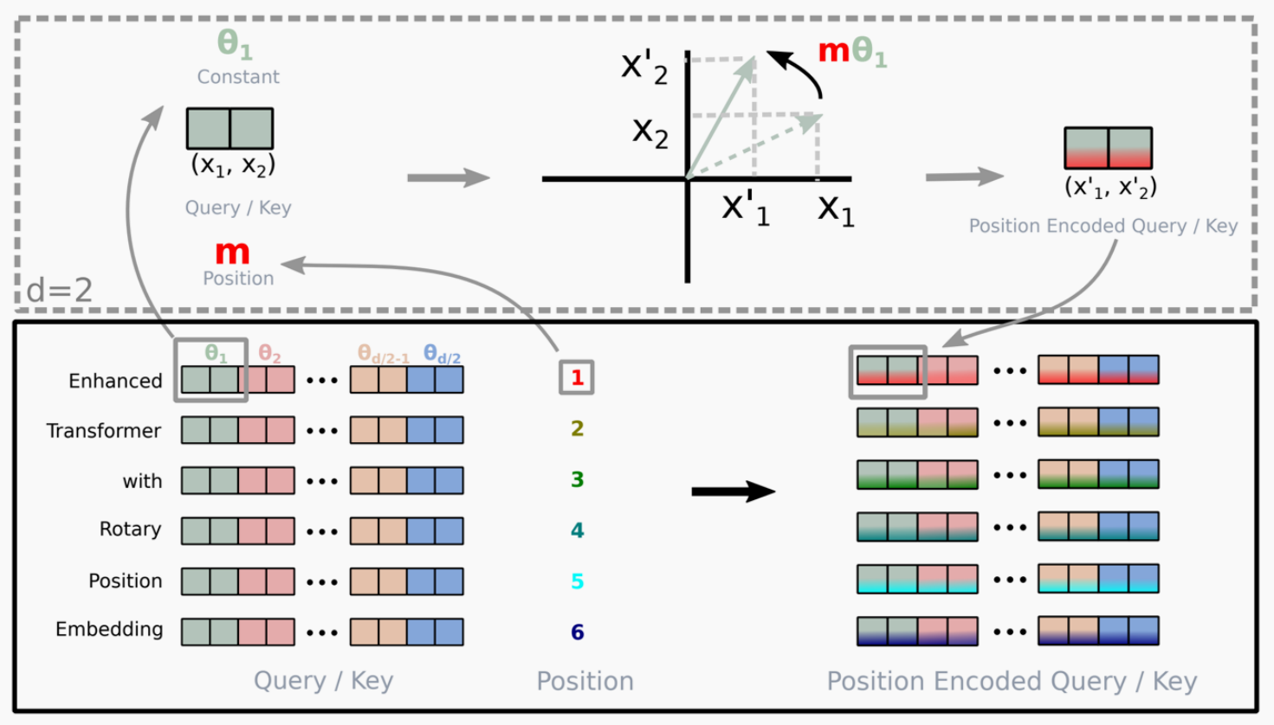
现代大模型的架构改进
位置编码选择
正余弦、绝对位置编码、相对位置编码、旋转位置编码（RoPE）
RoPE：

Slide 22
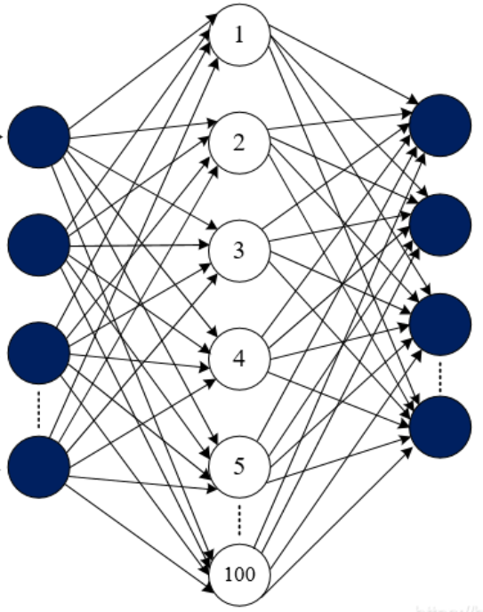
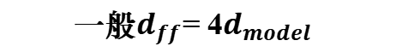
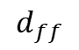
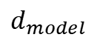
现代大模型的架构改进
超参数选择
确定了 FF的输入维度，怎么选隐藏层维度？
一般$d_{ff}$= 4$d_{model}$
$$d_{ff}$$
$$d_{model}$$
Attention
FF

Slide 23
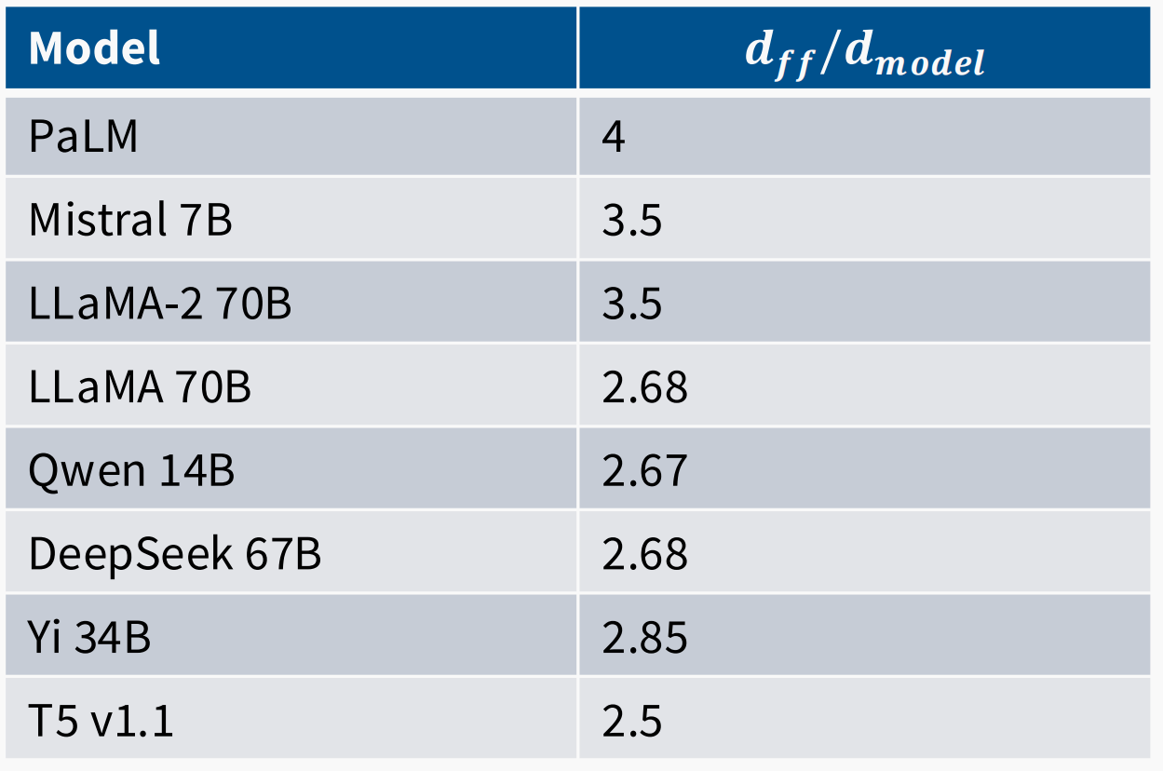
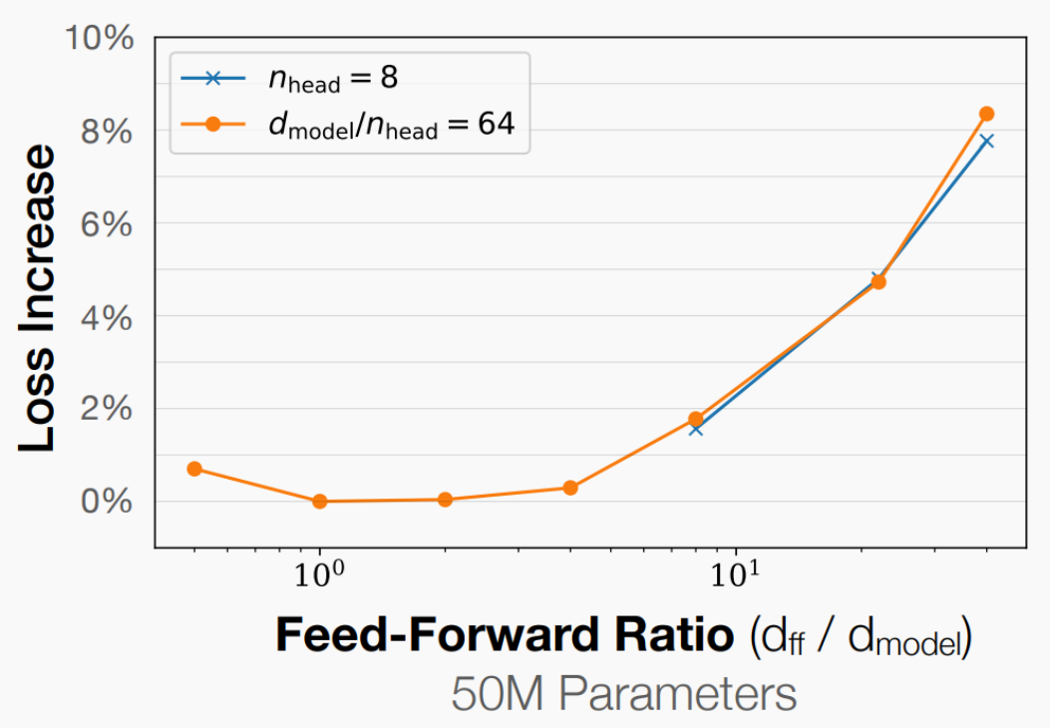
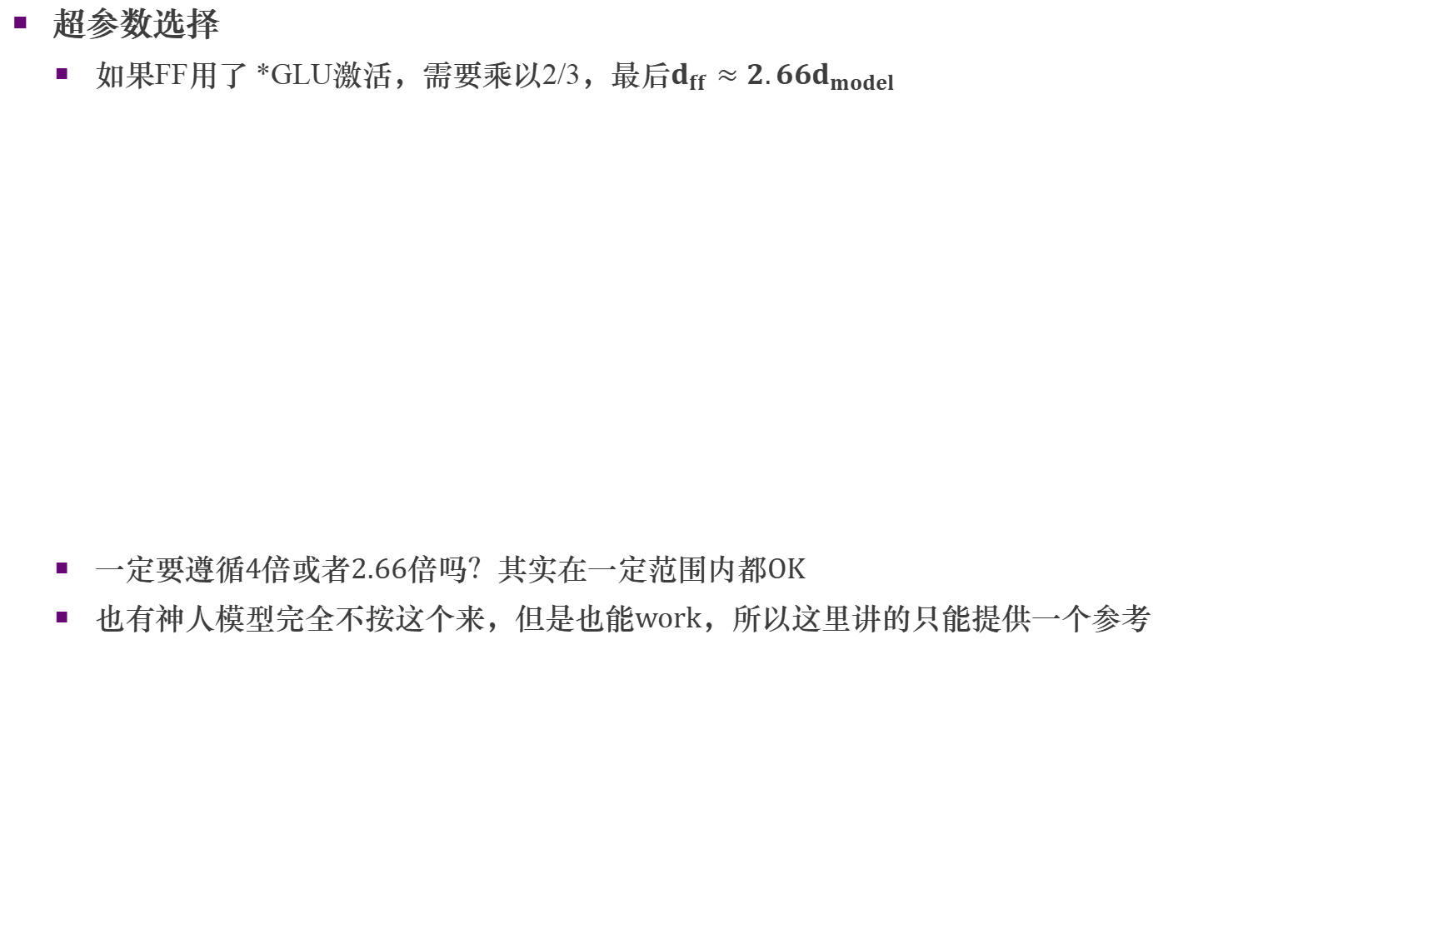
现代大模型的架构改进
超参数选择
如果FF用了 *GLU激活，需要乘以2/3，最后${d_{ff}≈2.66d}_{model}$
一定要遵循4倍或者2.66倍吗？其实在一定范围内都OK
也有神人模型完全不按这个来，但是也能work，所以这里讲的只能提供一个参考

Slide 24
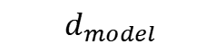
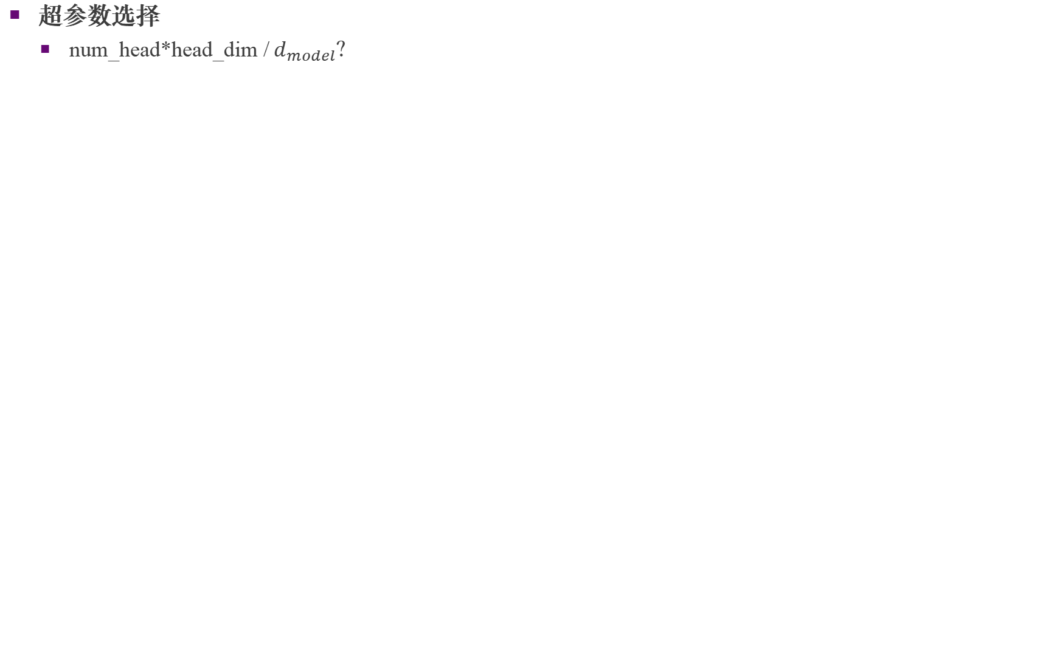
现代大模型的架构改进
超参数选择
num_head*head_dim /${ d}_{model}$？
num_head*head_dim
$${ d}_{model}$$

Slide 25
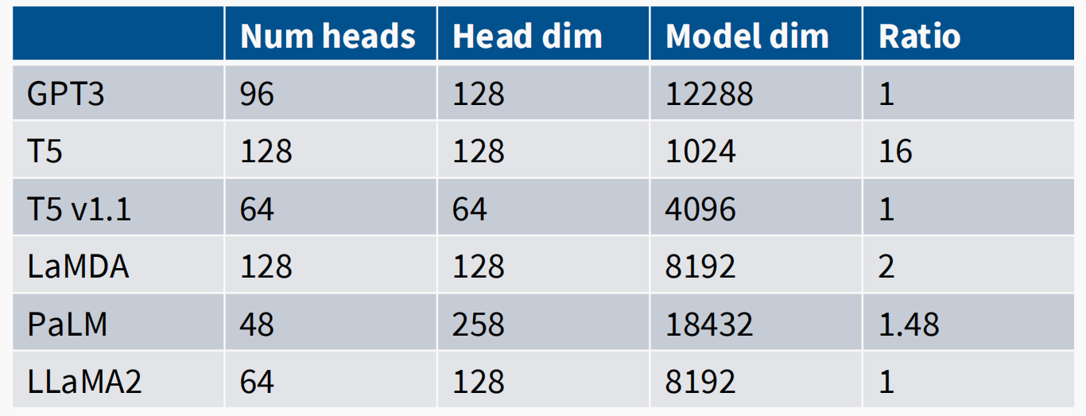
现代大模型的架构改进
超参数选择
目前主流的选择是在1左右(虽然也有论文说这个不好)，当然也有例外

Slide 26
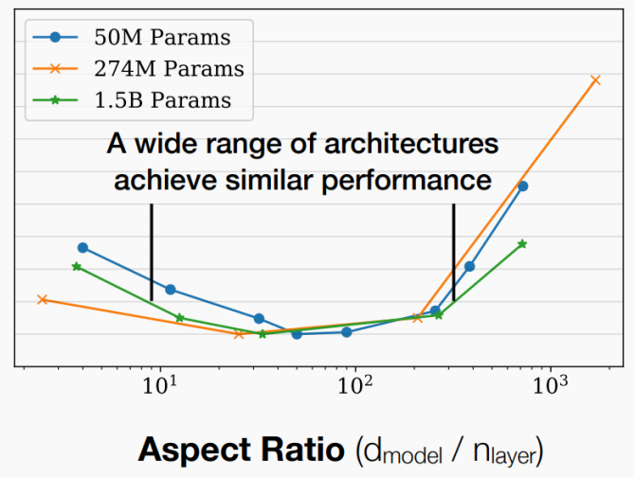
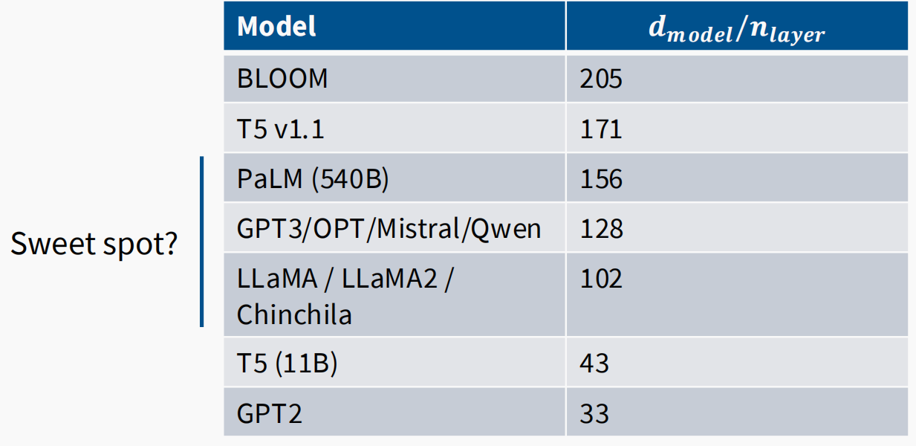
现代大模型的架构改进
超参数选择
模型的“宽高比”？如果我想把模型scale up，是增大宽度还是增加深度？
宽高比大概在100左右
此外，增加深度会使得模型更难进行并行训练

Slide 27
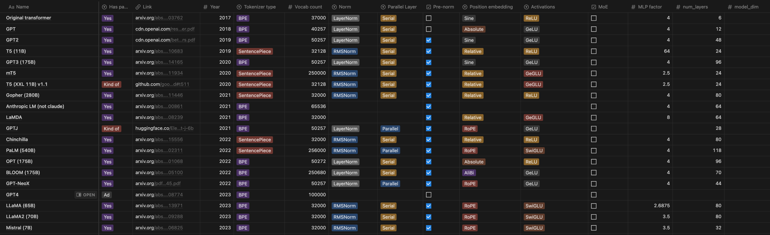
现代大模型的架构改进
词表大小
Tokenizer
各种Attention
使训练稳定的技巧如z-loss或qk-norm
weight-decay与dropout……

Slide 28
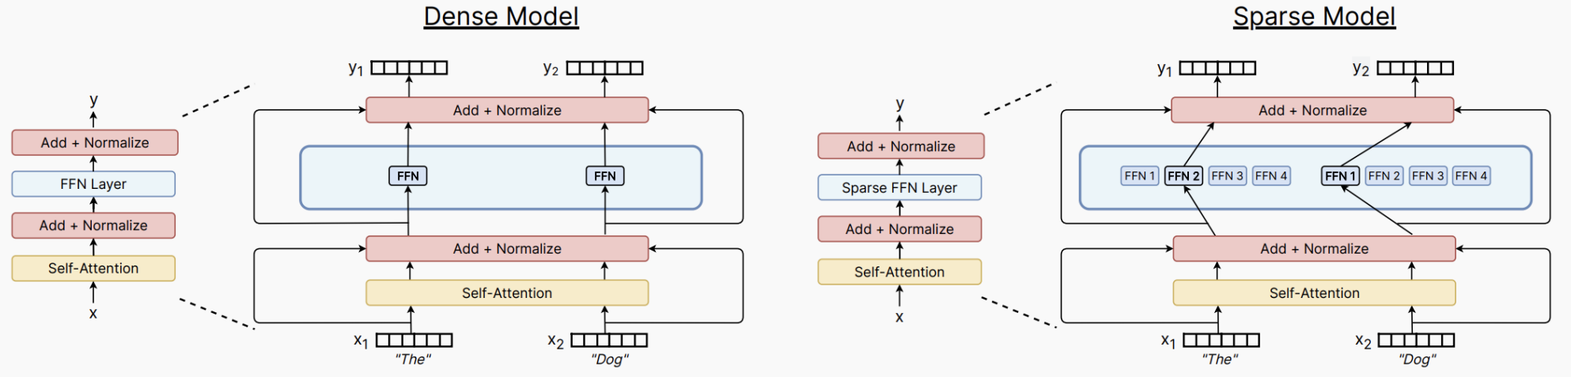
MoE
MoE是什么？
特点？
同样的计算量，但是参数增加了
训练起来更快了
能更好地进行分布式训练了

Slide 29
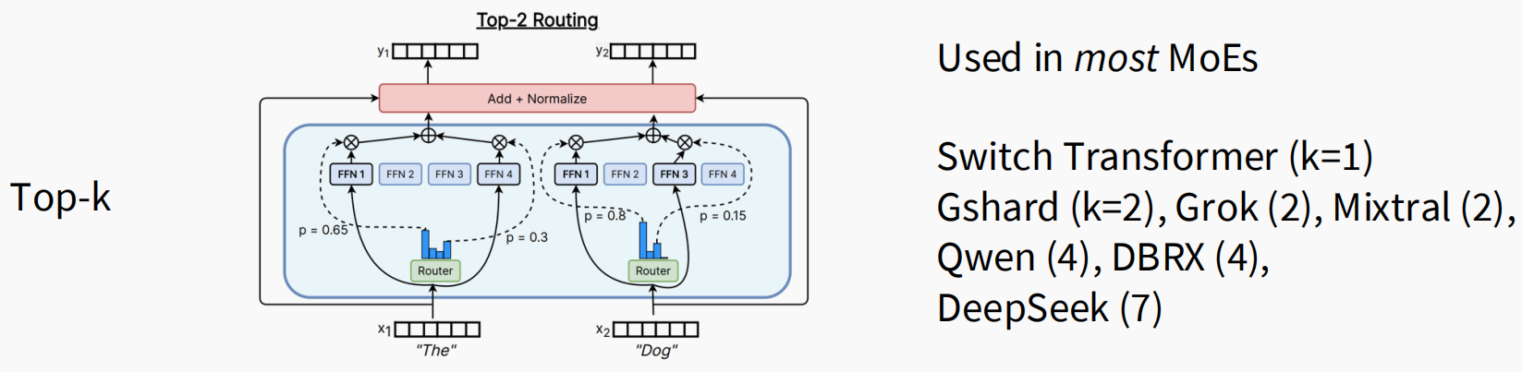

MoE
如何选择专家？
Router

Slide 30

MoE
MoE的改进方向：Shared Expert + Fine-grained Expert

Slide 31
参考文献：
[1] https://zhuanlan.zhihu.com/p/338817680
[2] 去年的讲义：https://summer24.net9.org/ai/%F0%9F%A4%97%F0%9F%A4%97%F0%9F%A4%97%E8%AF%BE%E7%A8%8B%E8%AE%B2%E7%A8%BF.pdf
[3] https://ai.stackexchange.com/questions/40179/how-does-the-decoder-only-transformer-architecture-work
[4] https://blog.csdn.net/xxue345678/article/details/144182120
[5] https://www.zhihu.com/tardis/zm/art/600773858
[6] Stanford CS336：https://github.com/stanford-cs336/

Slide 32
欢迎交流~
陈子陶
2025年7月24日

